Slide 1
TDD
Test-driven development
© Mestarit Miko ,Riko ,Niko

Slide 2
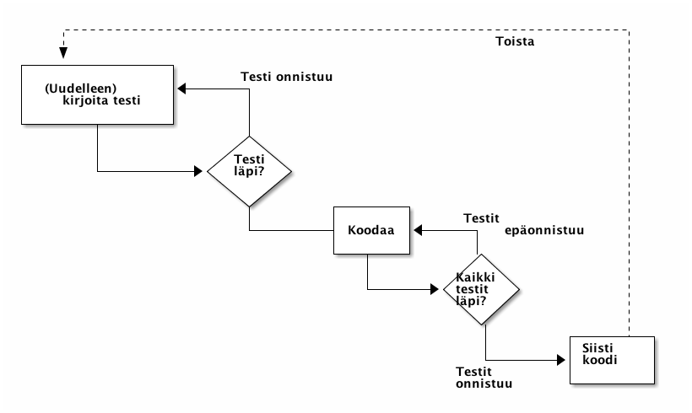
Periaate
Ensin luodaan uusi testitapaus.
Vasta sen jälkeen muokataan kehitettävää ohjelmaan niin, että se läpäisee uuden testin.
Eli yksikkötestit kirjoitetaan pienissä osissa ennen varsinaista tuotantokoodia.
Tällä pyritään parempaan rajapintasuunnitteluun sekä myös varmistumaan ohjelmiston oikeasta toiminnasta.
Jos yksikkötestit aiottaisiin kirjoittaa tuotantokoodin jälkeen, ne jäisivät usein tekemättä, koska jälkikäteen on vaikeampi nähdä yksikkötestien hyötyjä, joten niille ei varata aikaa.

Slide 3
Hyödyt
Kun testikoodi kirjoitetaan etukäteen saadaan jatkuvasti kehittyvä testiverkosto
Sen varassa uusien toimintojen kehittäminen sekä virheiden korjaaminen on huomattavasti turvallisempaa.
Jo olemassa olevia testejä suorittamalla huomataan, jos virheitä korjatessa tulee tehneeksi uusia virheitä.
TDD:tä voi hyödyntää myös kouluprojekteissa.

Slide 4
Mocking
”Mocking” on yksikkötestausilmiö, joka auttaa testaamaan objekteja erikseen toisistaan korvaamalla riippuvaiset objektit monimutkaisella käyttäytymisellä, testiobjekteilla ja ennalta määritetyllä/simuloidulla käytöksellä. Näitä testiobjekteja kutsutaan Mock objekteiksi.

Slide 5
Lähteet
https://www.google.fi/search?q=TDD+malli&rlz=1C1GCEA_enFI810FI810&source=lnms&tbm=isch&sa=X&ved=0ahUKEwif5dWMs-7cAhUyyaYKHTpXDnkQ_AUICigB&biw=1920&bih=943#imgrc=lo6VMjDyVdRnmM periaate sivun kuvan linkki
https://fi.wikipedia.org/wiki/Testivetoinen_kehitys periaate ja hyödyt sivun tiedot
https://dzone.com/articles/test-driven-development-tdd tietoa ”mockingista”

